Slide 1
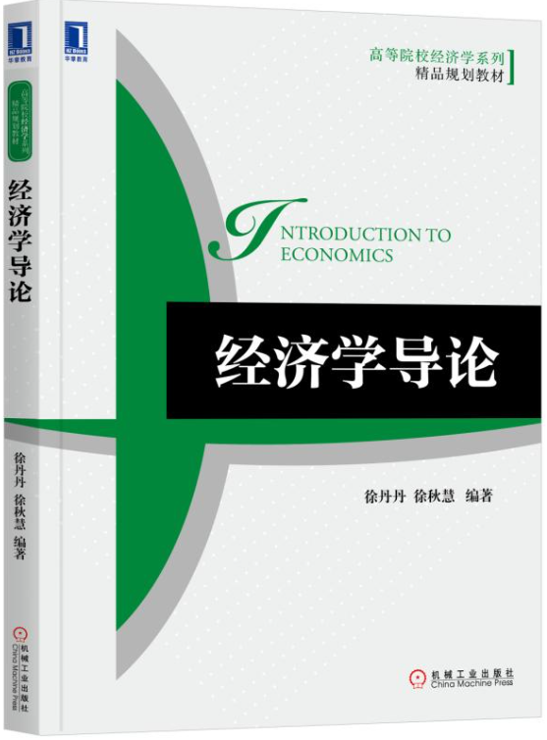
课程介绍
第7章 什么是宏观经济学
第8章 GDP：总产出和总收入的核算（生产法、支出法、收入法）
第9章 总供给与总需求（AD-AS模型）
第10章 失业与通货膨胀（菲利普斯曲线）
第11章 宏观经济政策（货币政策、财政政策）
第12章 经济增长（新古典增长模型）
第13章 开放条件下的宏观经济学（国际贸易、国际金融）
宏观经济学知识点串讲

Slide 2
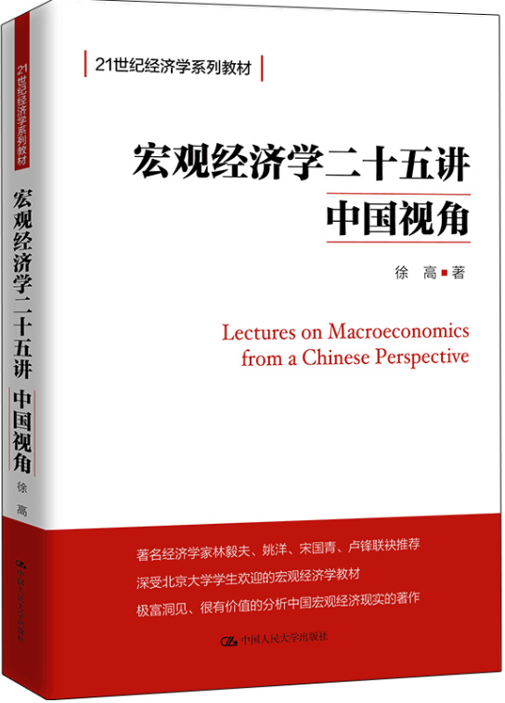
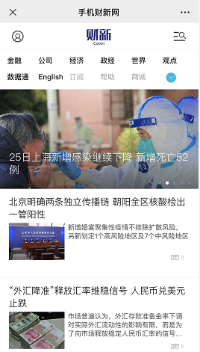
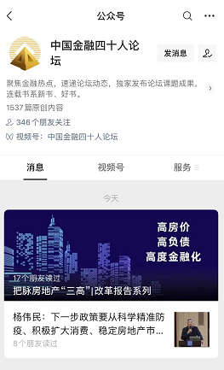
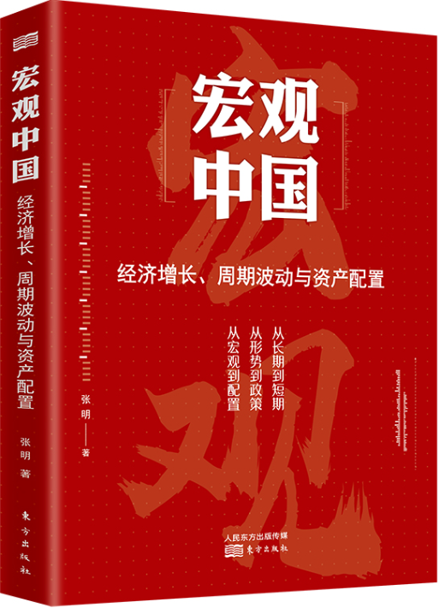
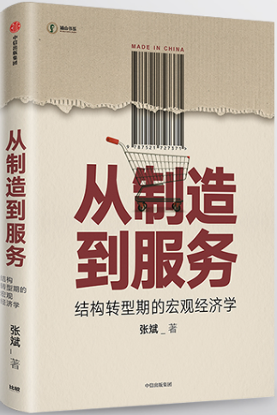
伴读材料

Slide 3


经济学导论第七章
§7 什么是宏观经济学

Slide 4
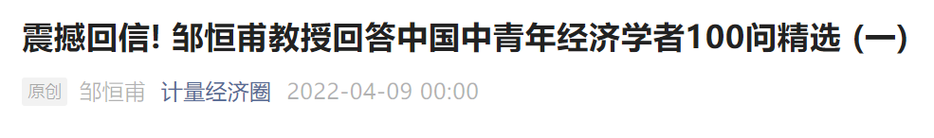
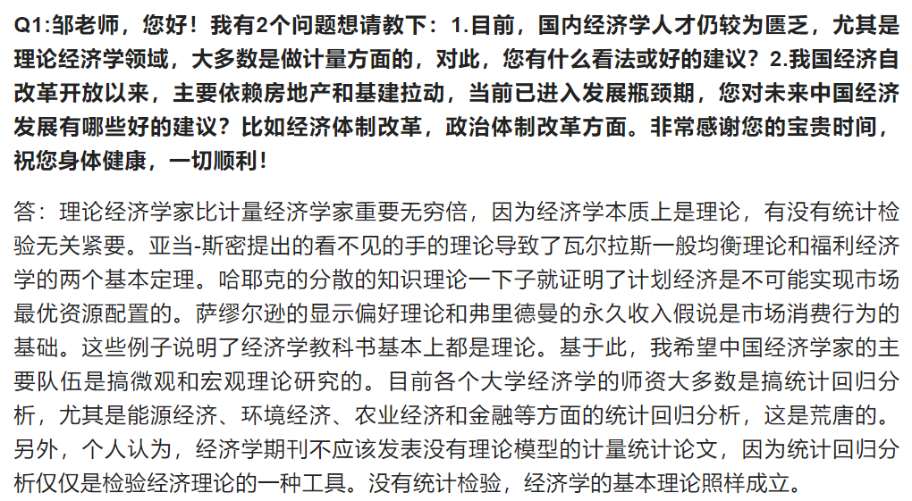
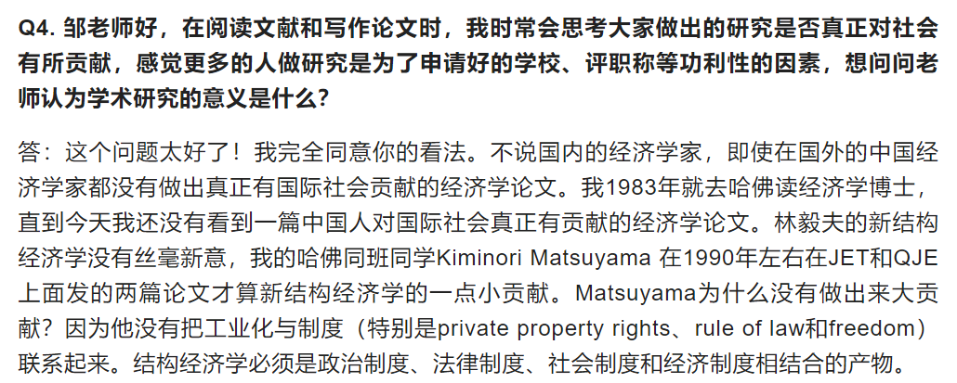
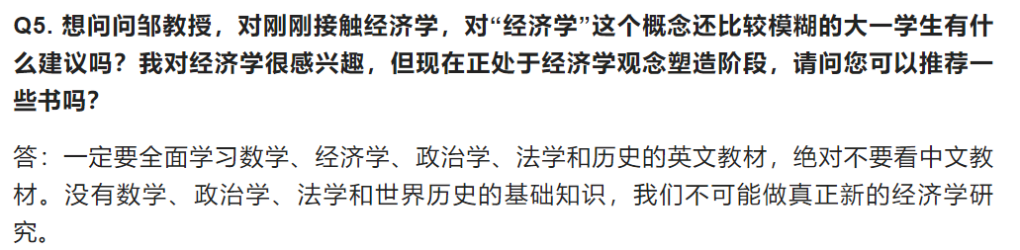
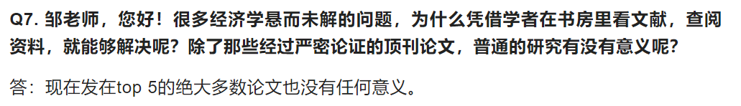
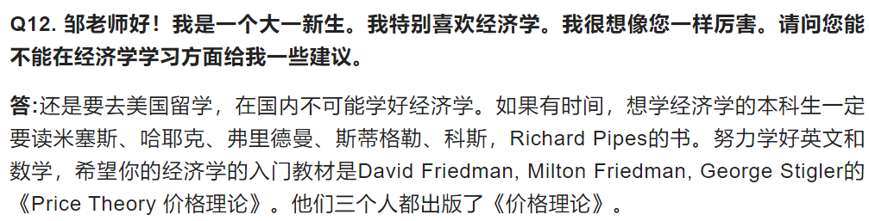
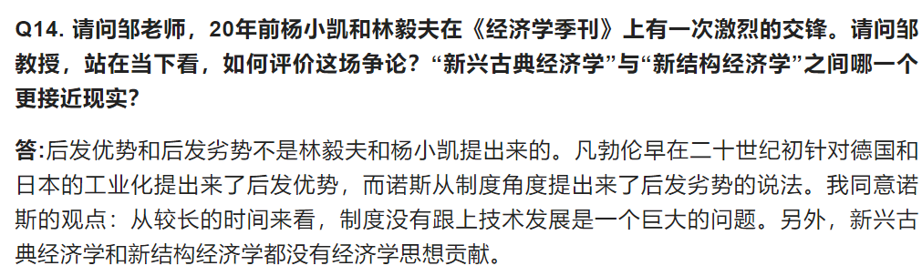
互动交流
Q1：什么是宏观经济学？
Q2：为什么改革开放以来中国经济持续高速增长？
Q3：为什么近期中国经济增速持续下滑？
Q4：中国宏观经济有哪些重要问题？
Q5：中国的宏观经济学研究水平如何？
Q6：为什么要讲好中国宏观故事？
Q7：如何辩证地看待西方经济学与中国宏观现实的水土不服？

Slide 5

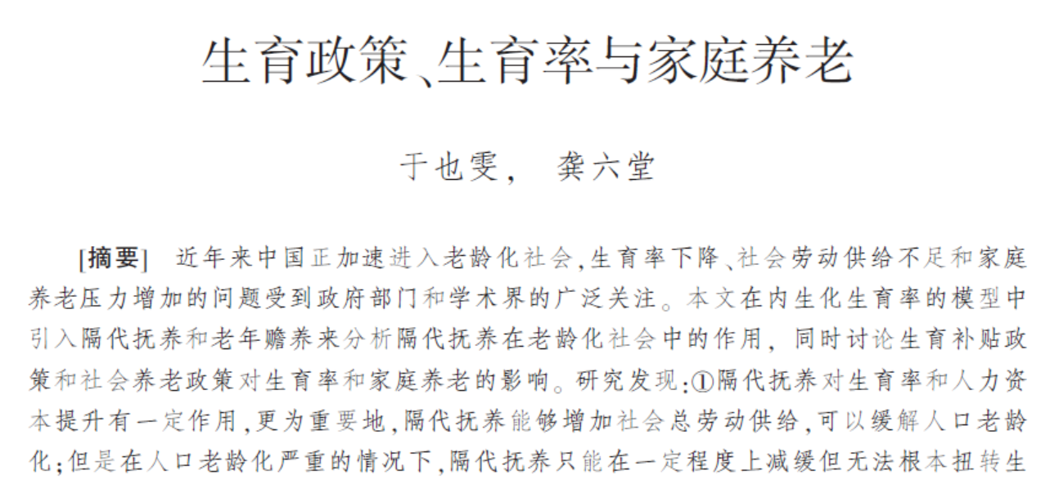
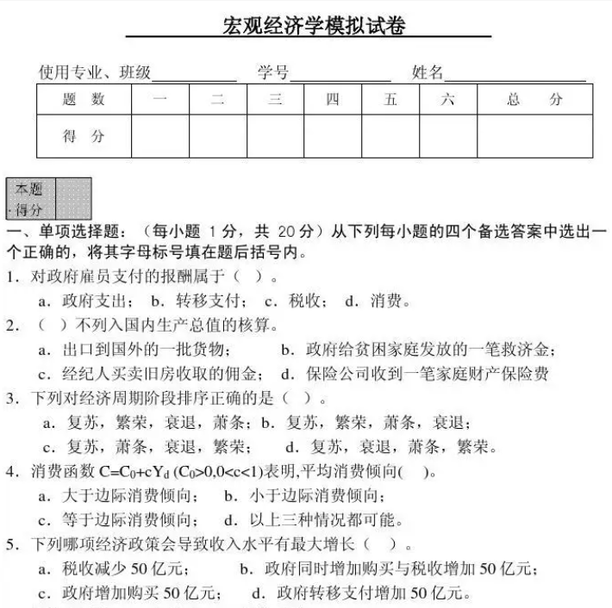
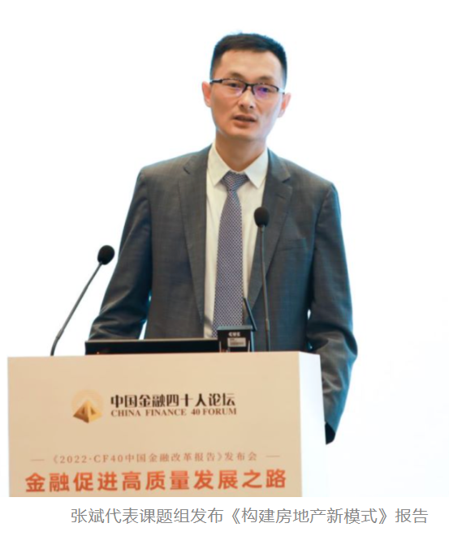
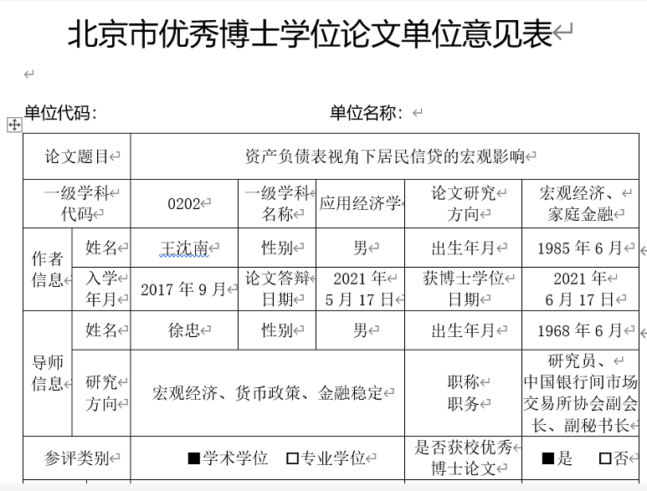
学习宏观的用处

Slide 6

内容提要
宏观经济学的概念
宏观经济学的研究主题
宏观经济学的研究方法

Slide 7

§7.1
宏观经济学的概念

Slide 8
一、宏观经济学的概念
宏观经济学就是把一个社会视为一个经济运行的整体，主要考察该经济体的总量指标，如产品和服务的总产量、价格水平、失业等的决定因素及其变动规律。
微观=树木 宏观=森林 但宏观并不是微观的简单加总（节俭悖论）
宏观经济学的最终研究目标是通过对这些问题的研究，提高整个经济社会的资源利用效率。

Slide 9

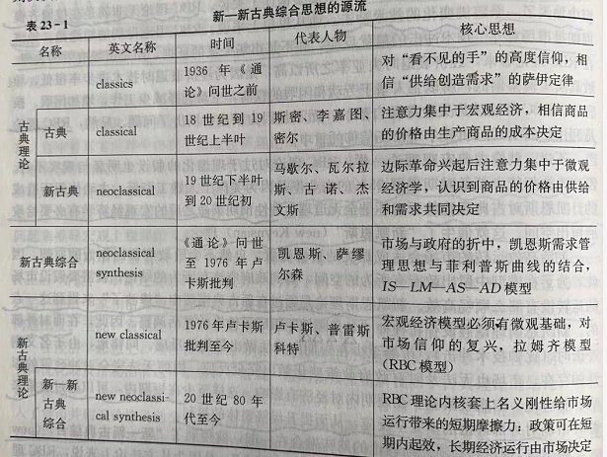
宏观经济学的主要流派
帕金的登山比喻+物理学的类比
亚当·斯密《国富论》
萨伊定律
货币数量论 MV=PT
自由放任
1929—1933年大萧条
凯恩斯《通论》
宏观分析方法
国家干预
20世纪70年代 滞胀、石油危机
卢卡斯批判、理性预期革命
RBC理论、DSGE范式
2008年金融危机、大衰退
宏观经济学何去何从？

Slide 10
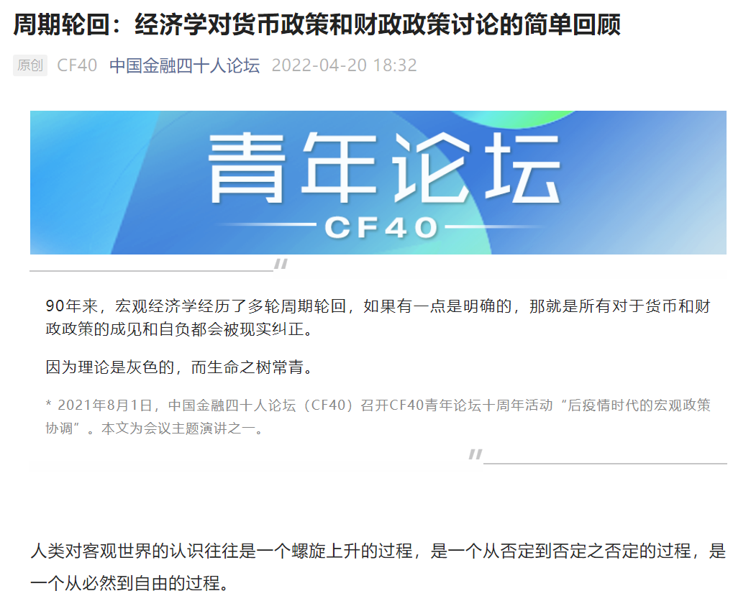
宏观经济学的主要流派

Slide 11
§7.2
宏观经济学的研究主题

Slide 12
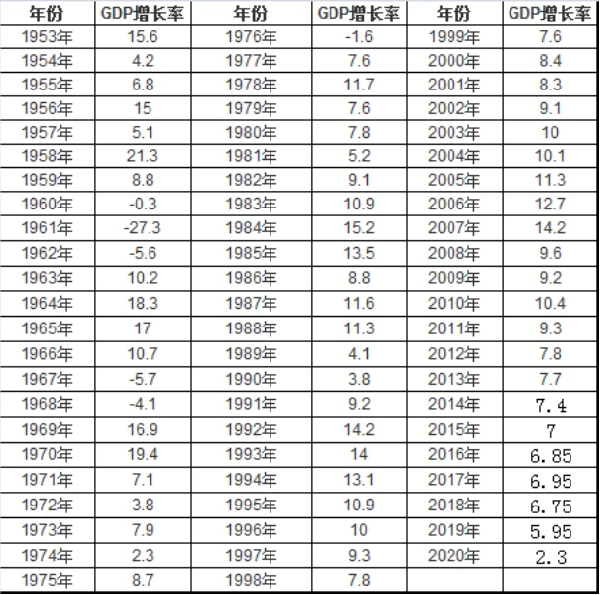
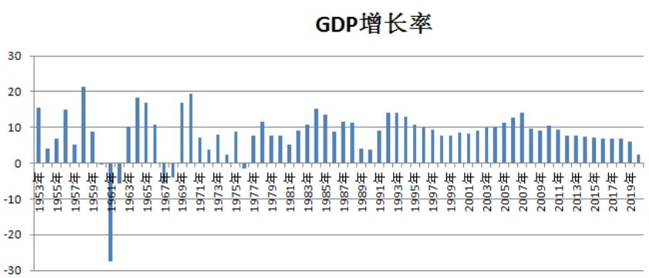
二、宏观经济学的研究主题
（一）经济增长
经济增长一般以GDP增长率来表示
图：我国1953年至2020年的经济增长率变化趋势
问题：2021年中国GDP实际增速8.1%，意味着什么？

Slide 13
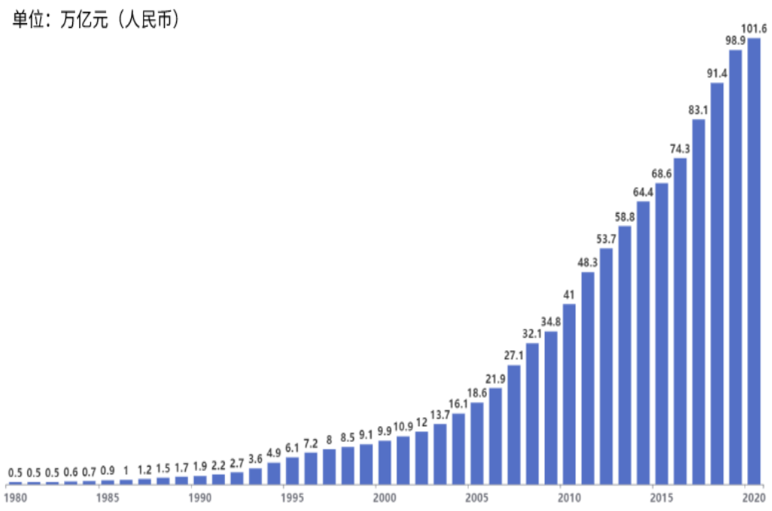
二、宏观经济学的研究主题
要训练对数据量级的敏感性！
（一）经济增长
图：我国1980年至2020年GDP总量

Slide 14
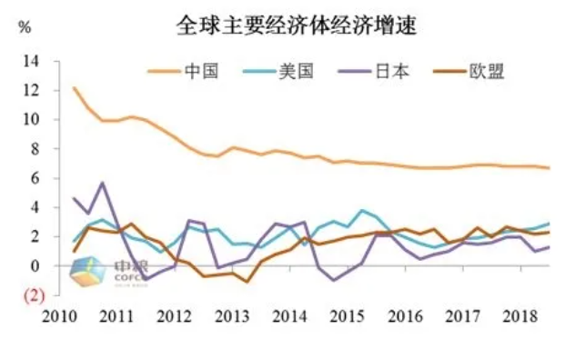
二、宏观经济学的研究主题
（一）经济增长

Slide 15
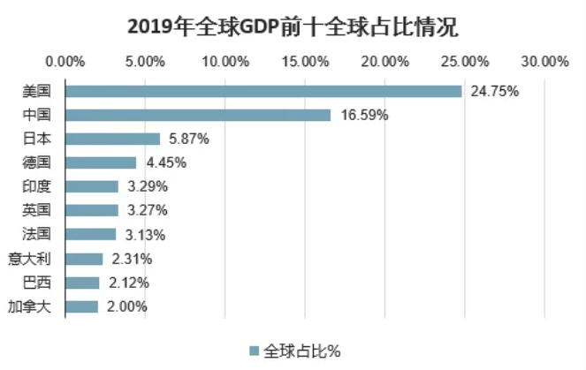
二、宏观经济学的研究主题
（一）经济增长

Slide 16
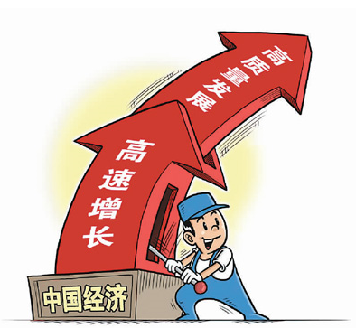
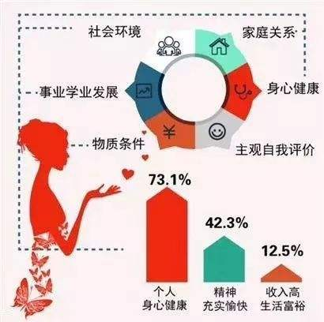
二、宏观经济学的研究主题
质量问题
民生、环境、健康、闲暇… …
（一）经济增长
数量问题
国民生产总值

Slide 17
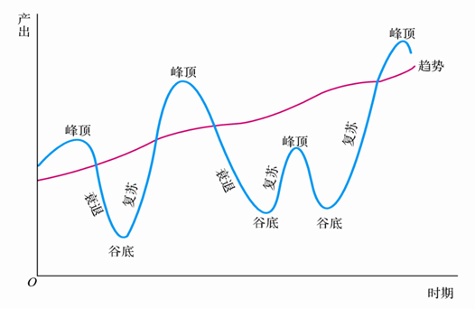
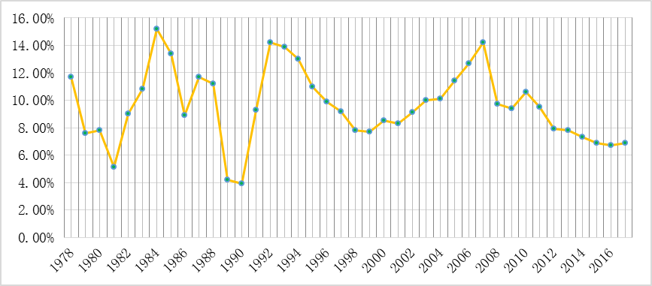
二、宏观经济学的研究主题
（二）经济周期

Slide 18
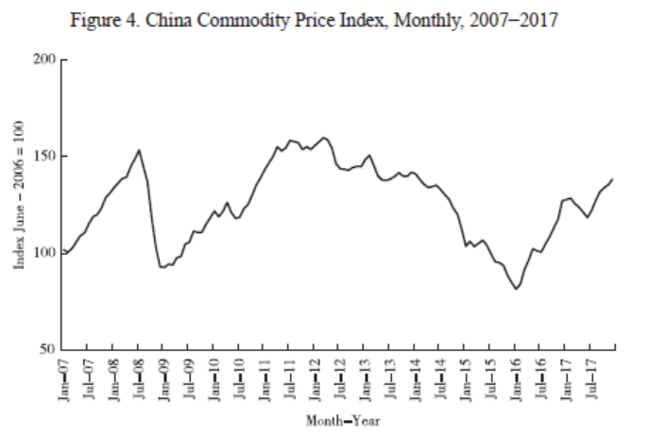
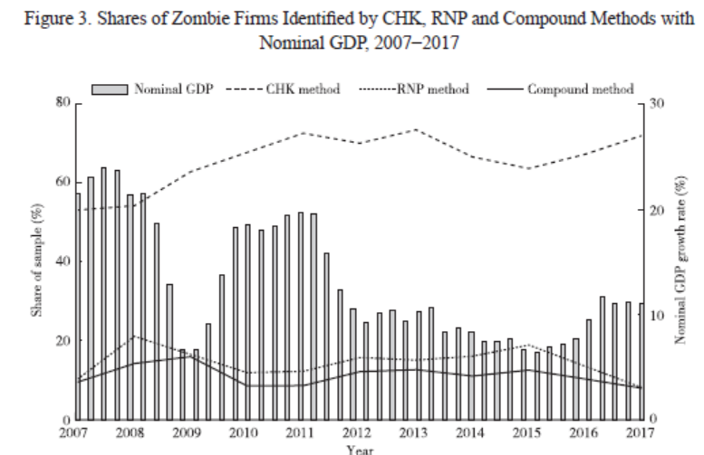
二、宏观经济学的研究主题
（二）经济周期
不同流派
不同政策导向

Slide 19

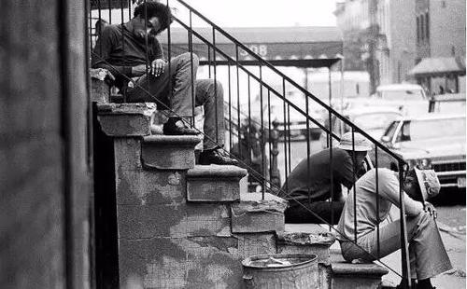

二、宏观经济学的研究主题
（三）失业
美国的失业问题是中国带来的吗？
英国脱欧跟失业有关系吗？

Slide 20
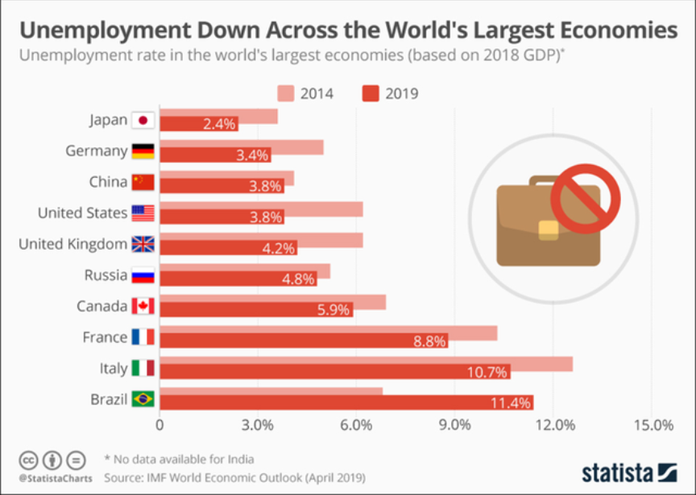
二、宏观经济学的研究主题
（三）失业

Slide 21
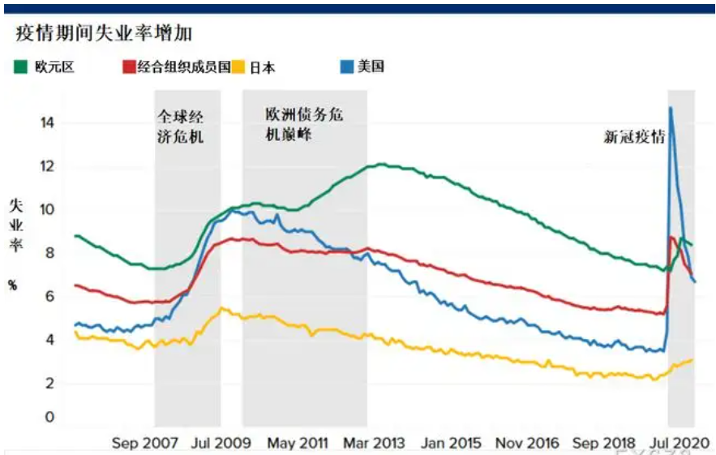
二、宏观经济学的研究主题
（三）失业

Slide 22
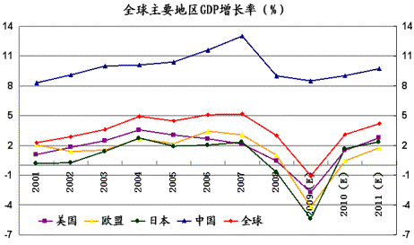
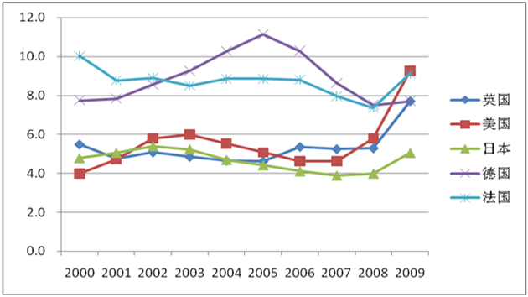
二、宏观经济学的研究主题
（三）失业

Slide 23
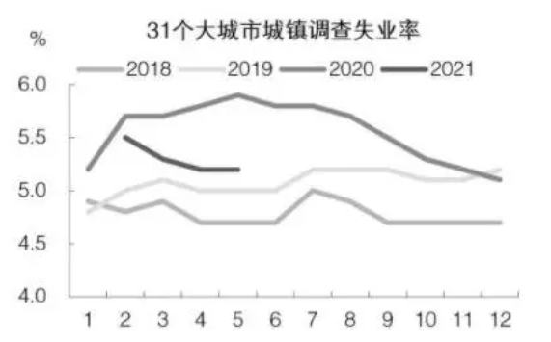
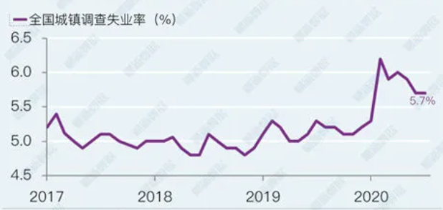
二、宏观经济学的研究主题
（三）失业

Slide 24
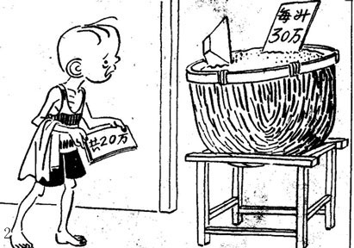
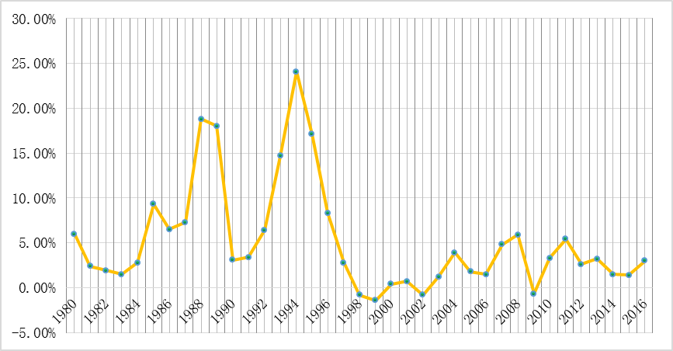
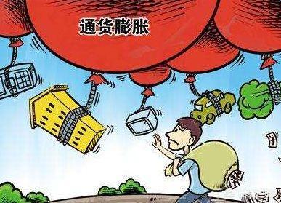
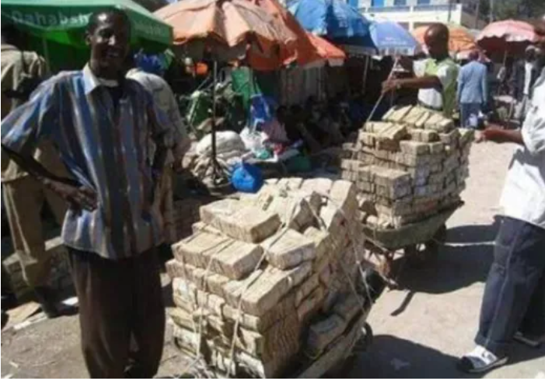
二、宏观经济学的研究主题
（四）通货膨胀

Slide 25
二、宏观经济学的研究主题
（四）通货膨胀
繁荣 通胀
衰退 通缩
经济增长率
？
通货膨胀率

Slide 26
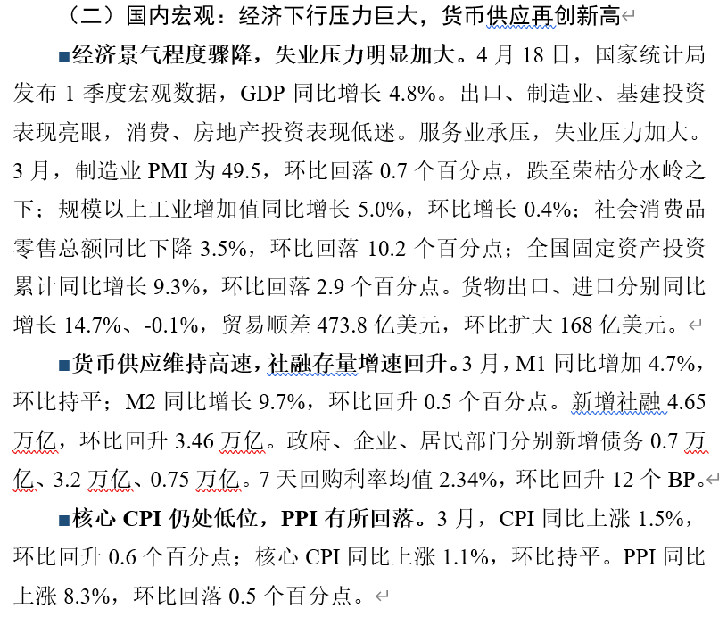
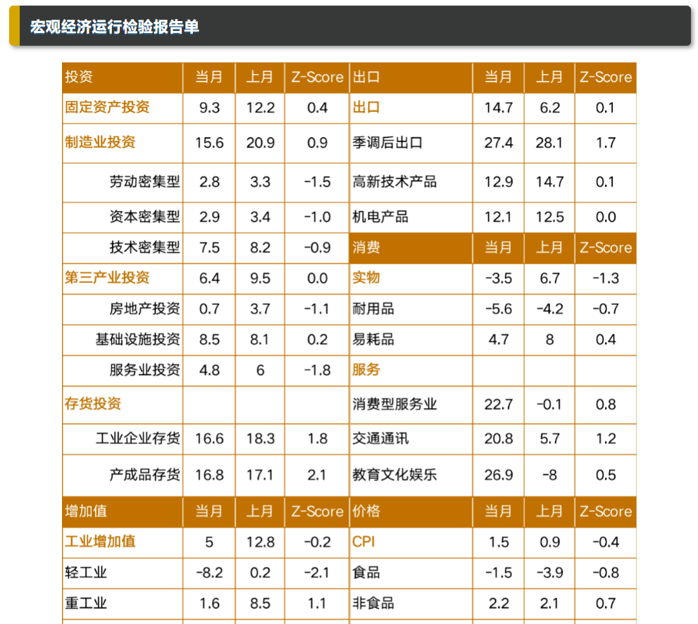
二、宏观经济学的研究主题
（四）通货膨胀

Slide 27


二、宏观经济学的研究主题
（五）开放条件下的宏观经济学
随着全球经济一体化步伐的加快，任何一个国家都无法脱离其他国家而取得发展。一国在经济发展中所遇到的宏观经济问题必须要放到开放的背景中去分析。

Slide 28
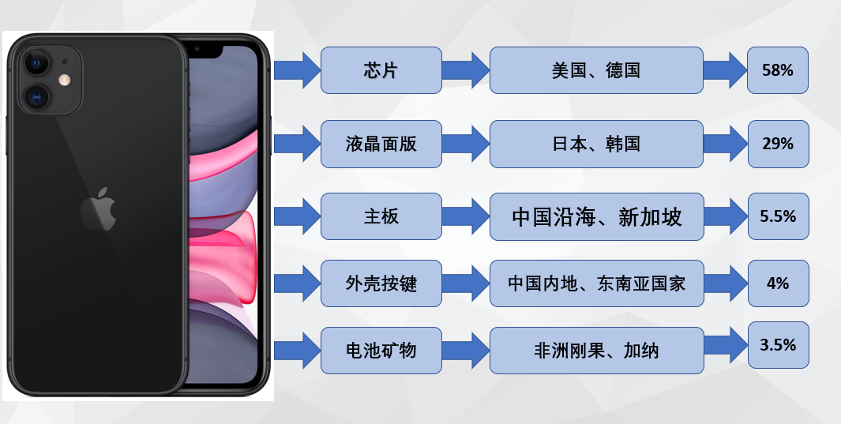
二、宏观经济学的研究主题
（五）开放条件下的宏观经济学

Slide 29
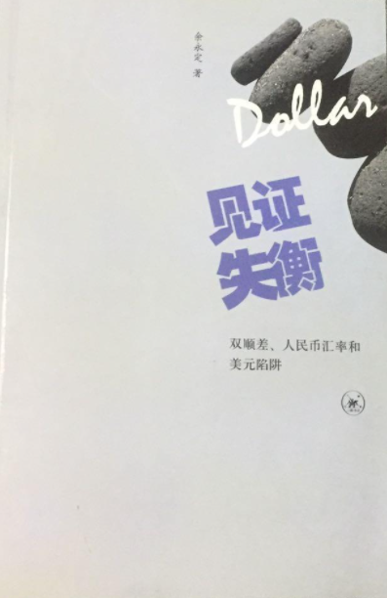

二、宏观经济学的研究主题
（五）开放条件下的宏观经济学

Slide 30
§7.3
宏观经济学的研究方法

Slide 31
三、宏观经济学的研究方法
（一）总量分析法
总量分析方法把一些具体的、分散的经济变量合理地综合与抽象成一些反映总体经济情况和问题的、更加概括的经济变量。
国民收入、总支出、总供给、总需求、物价水平等都是总量指标。
大宏观的概念

Slide 32
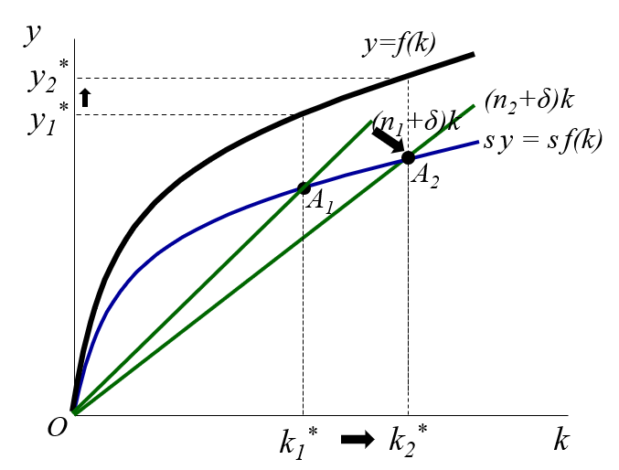
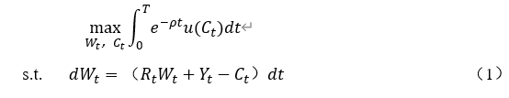
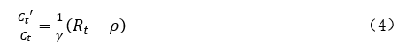
三、宏观经济学的研究方法
（二）动态分析方法
动态分析法侧重于把研究对象的发展变化看作是一个连续的过程，各个变量在时间维度的变动规律将成为模型研究的重点。

Slide 33
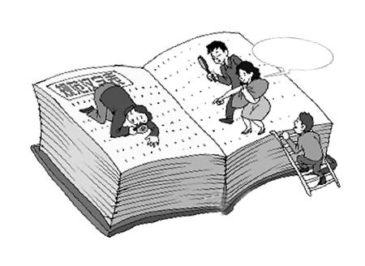
三、宏观经济学的研究方法
（三）规范分析方法
实证研究：自然科学
规范研究：社会科学
价值取向
效率VS公平

Slide 34
经济学导论
第七章
-END-
By: 北京工商大学
经济学导论课程组

